Slide 1


ein 2D-Arcadegame für klein und GROSS

Slide 2
Inhalt
Wieso Geroids?
Bedienung und Aufbau
Preise und Verkauf
Vision

Slide 3
Wieso Geroids?
Stressreduktion
Abschalten vom Alltag
Unterhaltung
Retro-Games sind wieder in

Slide 4
Bedienung und Aufbau
Web-Applikation
Retro-Look im Stil von Space Impact, Space Invaders und Asteroids
Tastatur-Bedienung
Highscore-Liste verfügbar

Slide 5
Preise und Verkauf
Geroids ist gratis
Umsatz generiert durch In-App-Verkäufe und Werbung
1 Prozent der „Flappy-Bird“-Reichweite = 500 CHF/Tag

Slide 6
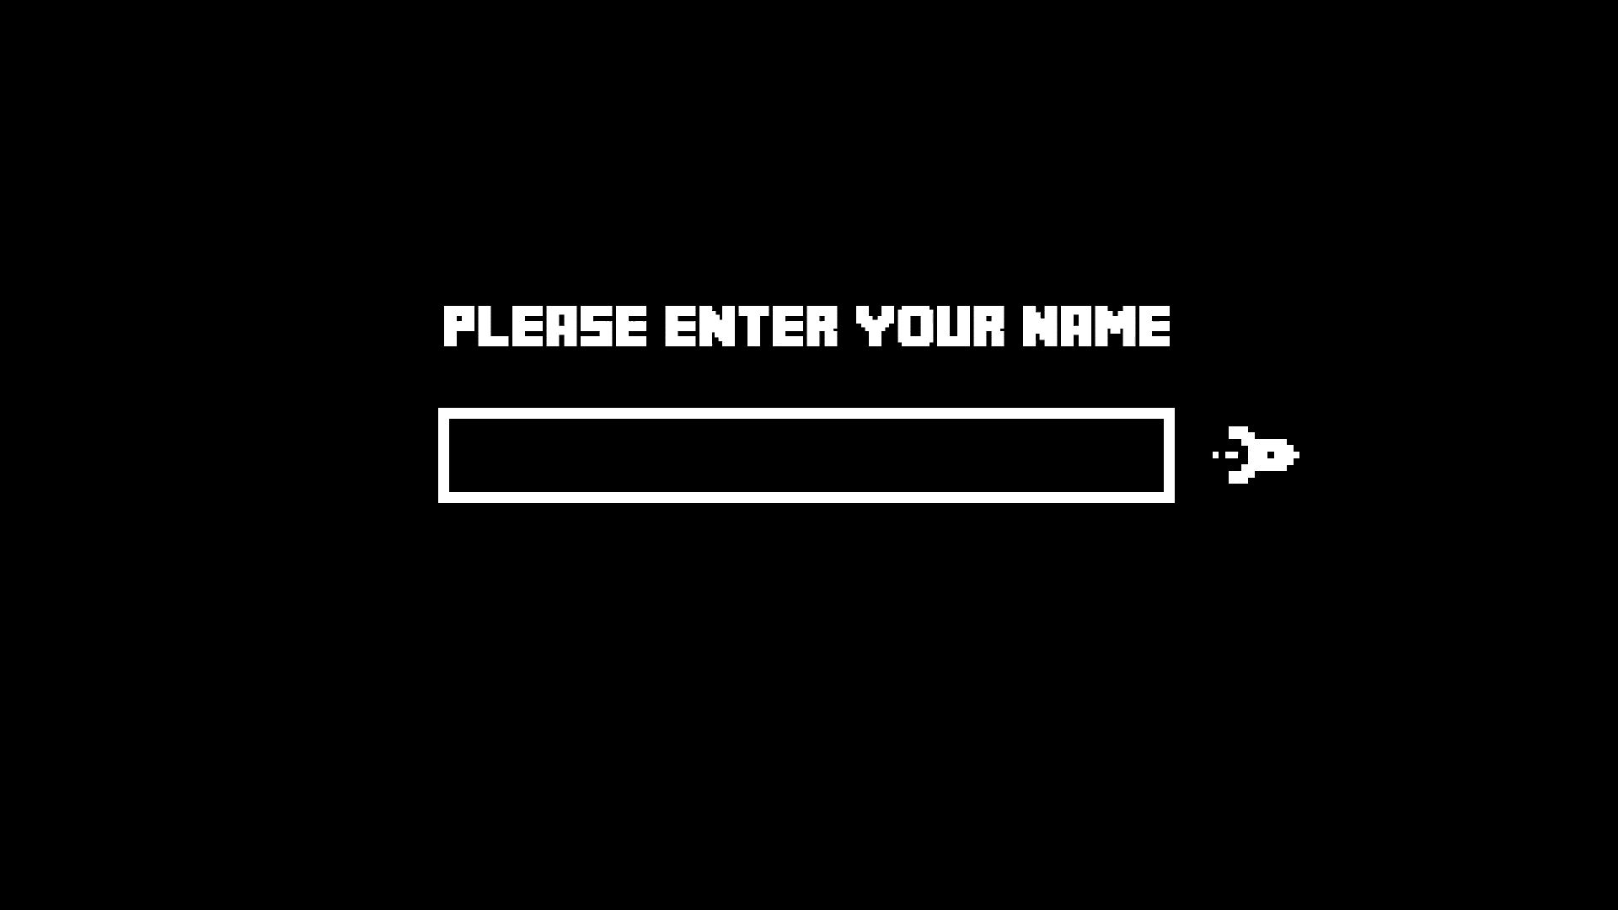
Vision
Simulation

Slide 7
Fragen

